Slide 1
Bureau van Dijk
系列数据库培训
Company information and business intelligence

Slide 2
BVD公司简介
成立于上世纪70年代，专注于信息领域的服务超过40年； 在全球有32个办公室，为超过5000个客户提供持续服务； 有超过200个稳定的原始数据供应商； 进入中国超过10年，为超过300家客户提供服务，本土化经验丰富；

Slide 3
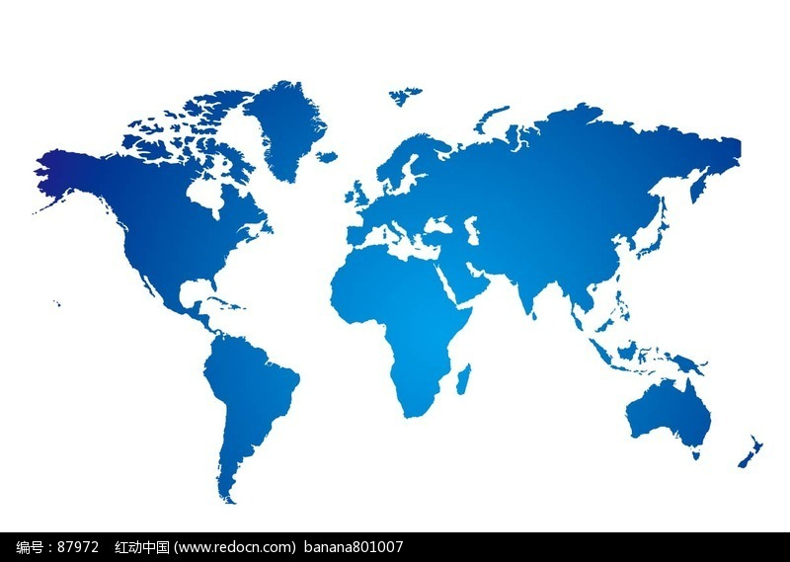
BVD的数据
截止2017年4月，BVD共收录全球 252,907,423 家企业
欧洲 75M
亚洲 16M
北美 25M
非洲中东 3M
中南美洲 22M
大洋洲 1M

Slide 4
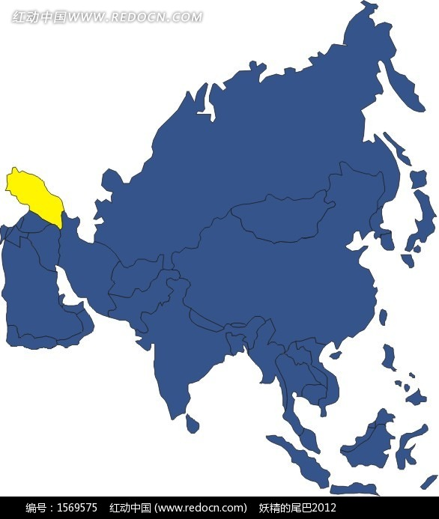
BVD的数据
截止2017年4月，BVD共收录亚洲 27,136,074 家企业
日本 5.58M
韩国 2.62M
中国 2.65M
巴基斯坦
0.07M
台湾
1.33M
香港
1.57M
印度 1.15M
泰国 0.11M
越南 0.03M
老挝 0.04M
菲律宾
0.04M
新加坡
0.03M
马来西亚
0.25M
印尼 0.07M

Slide 5
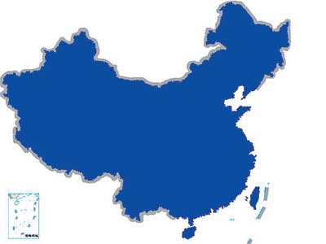
BVD的数据
截止2017年4月，BVD共收录中国 17,651,311 家企业
东北 83th
华北 342th
西北 57th
华中 106th
华东 1,084th
西南 177th
华南 504th

Slide 6
BVD的数据
交易数据
120万 股权交易
1.5万 无形资产
6000 资金借贷
1亿 专利注册
交易双方
各项条款
交易定价
描述摘要
条款原文
企业数据
1.7亿 非上市企业
7万 上市企业
4.5万 金融机构
8000万 高管人员
2800万 股权线索
基本信息
财务数据
公司评级
评级模型
股权信息
董监高管
行业数据
1.5万 行业报告
200 行业分类
4000 产品门类
产业研究
市场调研
战略分析
核心企业分析
国家数据
国家经济
城市经济
行业统计
投资分析
国别风险
运营风险
200 国家和地区
1000 中心城市
Notes:
6

Slide 7
BvD产品类型概览
全球宏观信息服务 |  | 全球企业信息服务 |  |  | 全球企业间交易 及行业调研服务
世界经济 | 国家竞争力 | 全球企业 | 亚太区企业 | 全球银行 | 交易并购
EIU COUNTRY | EIU MIF | ORBIS | ORIANA | BANKSCOPE | ZEPHYR
201个国家 | 60个国家 | 1.54亿家 | 3000万家 | 全球3万多家 | 120万条并购记录
317项指标 | 行业发展趋势 | 上市与非上市 | 上市与非上市 | 中国244家 | 每月新增700条
城市物价 | 全球投资环境 | 欧洲区企业 AMADEUS | 英国企业 FAME | 上市与非上市 | 无形资产
EIU CITY | EIU WIS |  | 850万家 | 银行评级 | KTMINE
140个国家 | 国家投资环境 | 2000万家 | 美国企业 MINT US | 深度财务信息 | 14000份无形资产交易合约
城市经济指标 | 商业成本等信息 |  | 2100万家 | 完整股权结构 | 包括无形资产的种类， 协议费率等信息
国家风险模型 EIU COUNTRY RISK MODEL | 运营风险模型 EIU OPERATION RISK MODEL | 法国企业 | 全球上市企业 | 全球保险 | 覆盖40多个行业， 每月新增200份交易信息
 |  | ASTREE | OSIRIS | ISIS | 行业报告
 |  | 1000万家 | 7万多家上市公司 | 全球1万多家 | DATAMONITOR
 |  |  | 主流交易板块上市 | 中国140多家 | 全球各行业市场调研报告
 |  |  | 详细上市公司财务报表、 股东信息、原始年报 | 上市与非上市 | 全球大企业调研报告

Slide 8
王 韬 先生
首席分析师
中国区，毕威迪
138 1612 9197
tao.wang@bvdinfo.com
Notes:
Thank you very much.
I hope you learned.
This was a presentation by Matthew Redmond.
All content was derived from studies within Oral Roberts University’s philosophy program, headed by Dr. Thorpe. The presentation was made for and presented in the class “History of Quantitative Thought” taught by Dr. Halsmer and Dr. Vickery. The books read in that class (A Comprehensible Universe by Coyne and Heller, Is God a Mathematician? by Mario Livio, and A History of Mathematics by Luke Hodgkin) also contributed to and inspired the information in this presentation. General information about the philosophers was also found on Wikipedia Encyclopedia. Finally, all other research came from my own personal studies, and includes information learned from works by Plato and Aristotle and works on philosophy.
Many of the images used in this presentation were purchased from 123RF.com, but some also came from the Flickr Creative Commons, and searches performed on Google Images.
The ideas for the presentation design were inspired by Apollo Ideas, Inc. (http://www.apolloideas.com/), which is famous for its presentations “shifthappens” and “thirst,” both of which won World’s Best PowerPoint Awards. Other presentation ideas came from Presentation Zen (http://presentationzen.blogs.com/) which is a great blog on creating impacting PowerPoints. Finally, I must also give much thanks to SlideShare.com for providing a center for presentation uploads, and I have looked through countless presentations which I know have contributed to my design.
This presentation was used for nothing other than a class project I did and presented at my university.

Slide 9
Thank you!

